Slide 1
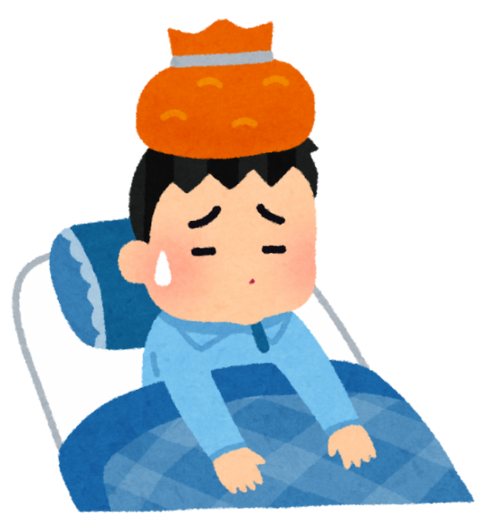
採用２年次若年研修
R3.1.18 十川中学校
～病気休暇～
Notes:
ただ今から、採用2年次研修「病気休暇」についてお伝えしたいと思います。
「病気休暇」、という言葉に、「なんだか取得しにくい休暇」だとか、「内容がよくわからない」だとか、そんな思いをお持ちではないでしょうか？
そんな疑問が少しでも解消されるよう、順に確認していきましょう。●

Slide 2

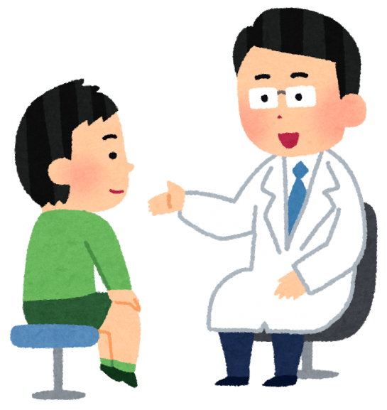
病気休暇とは！？
職員が負傷又は疾病のため療養する必要があり、その勤務しないことがやむを得ないと認められる場合における休暇
医療機関を受診
疾 病 ・ 負 傷
の認定
Notes:
「病気休暇」はどんなときに取れる休暇でしょうか。
●職員が負傷又は疾病のため療養する必要があり、その勤務しないことがやむを得ないと認められる場合における休暇
となっており、
●ご自身の病気やケガにより、医療機関を受診した場合などが該当します。
●必ず医師の診断を受け疾病・負傷の認定及び療養期間の指定を受けなければならないことになっています。●

Slide 3

根拠となる法令
公立学校職員の勤務時間、休日及び休暇に関する条例
第14条(病気休暇)
病気休暇は、職員が負傷又は疾病のため療養する必要があり、その勤務しないことがやむを得ないと認められる場合における休暇とし、その期間は、人事委員会規則で定める。
第17条（病気休暇等の承認）
～人事委員会規則で定める期間の範囲内で、日又は時間をもって承認するものとする。
Notes:
根拠となる法令を見ていきましょう。
公立学校職員の勤務時間、休日及び休暇に関する条例のなかにあります。
●第14条(病気休暇)
〇〇さん、読んでください。
●第17条（病気休暇等の承認）
〇〇さん、読んでください。
と定められていますので、私たちは｢病気休暇」を取得できるようになっています。●

Slide 4
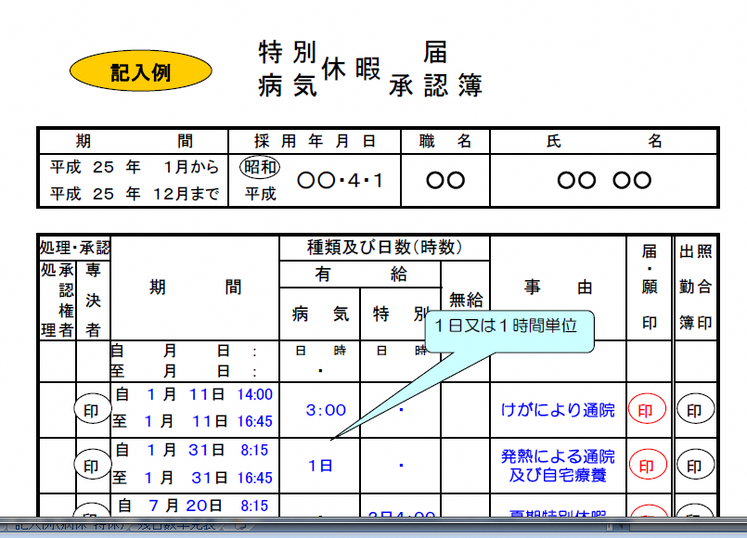
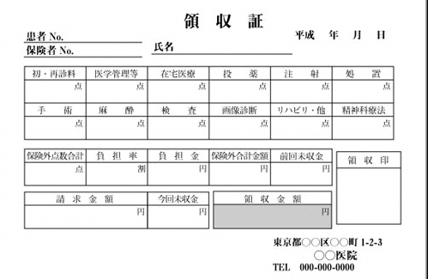
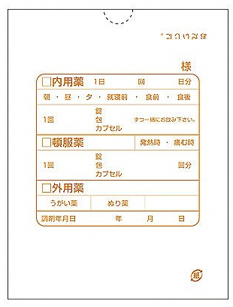
手続き（四万十町）
病休の期間 | 提出書類 | 提出先 | 備考
６日以内 | 特別・病気休暇届・承認簿 | 学校長 | 医療機関のレシート・薬袋・など、受診したことが確認できる書類を提示
コピーを残す必要なし
Notes:
それでは、四万十町における具体的な手続き方法を見ていきましょう。
病気休暇の期間によって、提出する書類等が違ってきます。
まずは、6日以内の病気休暇を取得する場合です。●この場合は、特別・病気休暇届・承認簿に記載し、●医療機関を受診したことが確認できるレシート・薬袋などを一緒につけて学校長へ提出します。保存する必要はありませんので、学校長承認後に、お返しします●

Slide 5

手続き（四万十町）
病休の期間 | 提出書類 | 提出先 | 備考
６日を超えて １か月未満 | 特別・病気休暇届・承認簿 | 学校長 | 診断書１通添付
Notes:
つぎに、6日を超えて1か月未満の病気休暇の取得手続きです。●同じく、特別・病気休暇届・承認簿に記載しますが、先ほどの6日以内の場合も含め、備考欄には疾病・負傷の状態等を記載しますが、病名は必ずしも記載する必要はありません。●病院の診断書を1通添付します。提出先は学校長です。●

Slide 6
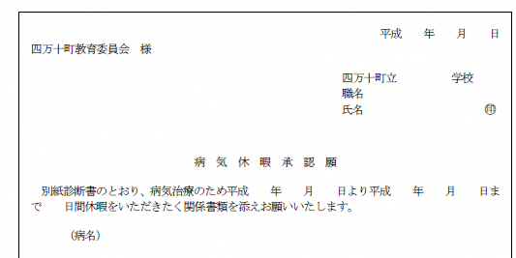
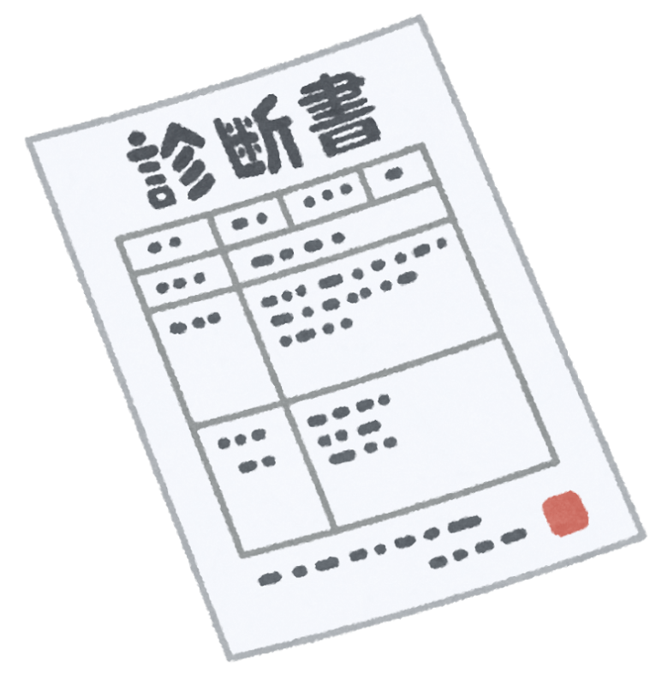
手続き（四万十町）
病気の期間 | 提出書類 | 提出先 | 備考
１か月以上 | 病気休暇承認願 | 学校長 ↓ 地教委 | 診断書１通添付
Notes:
1か月以上の病気休暇の場合は、提出する書類がこれまでとは別の物になります。●四万十町学校事務の手引きホームページの様式集・服務にもありますが｢病気休暇承認願」を２部作成する必要があります。●添付書類は病院の診断書が1通です。学校長を経由して四万十町教育委員会へ提出し承認をもらいます。●

Slide 7
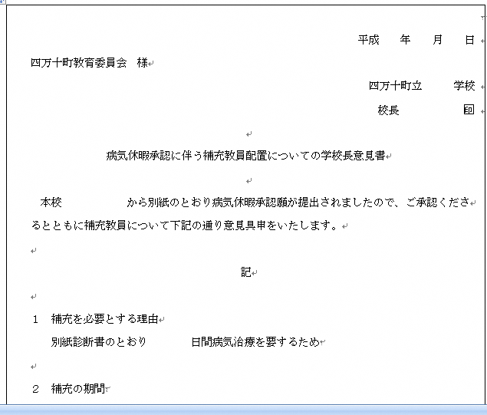
１か月以上の病気休暇
補充教員配置希望
「病気休暇に伴う補充教員配置についての学校長意見書」
関連書類は・・・
手引きＨＰ⇒「様式集」⇒「服務」
Notes:
さらに、1か月以上の病気休暇を取得する場合に
●代わりの教員が必要な場合は補充教員配置希望ができることになっており
●配置についての意見書を学校長が作成して、四万十町教育委員会へ提出するようになっています。
ただし、長期休業中は補充教員の配置はありません。（事務職員の場合、学校長・町教委・県教委と相談の上配置がある場合があります。）●

Slide 8
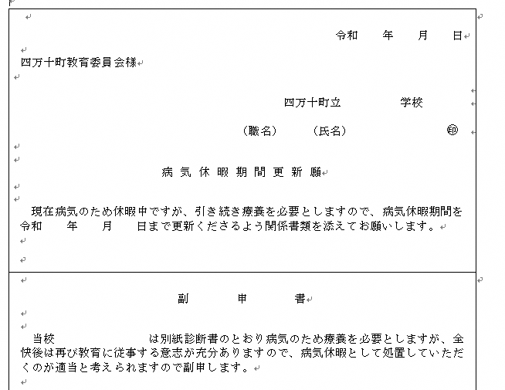
病気休暇期間更新！！
承認終了日の10日ほど前には提出
Notes:
このあと、病気休暇の取得可能な期間についての説明がありますが、思うように病気が回復しない場合は、取得可能な期間内であれば病気休暇期間を更新することができます。このような更新願を2部、診断書を1通添付して提出します。代替えの講師の期間延長手続き等のことを考えると、●遅くても承認終了日の10日ほど前には提出が必要ですので、更新の可能性がある場合には申請者にその旨を伝えておきましょう。引き続き、補充教員の配置を希望する場合は、再度「病気休暇期間更新に伴う補充教員についての学校長意見書」を同時に提出します。●

Slide 9
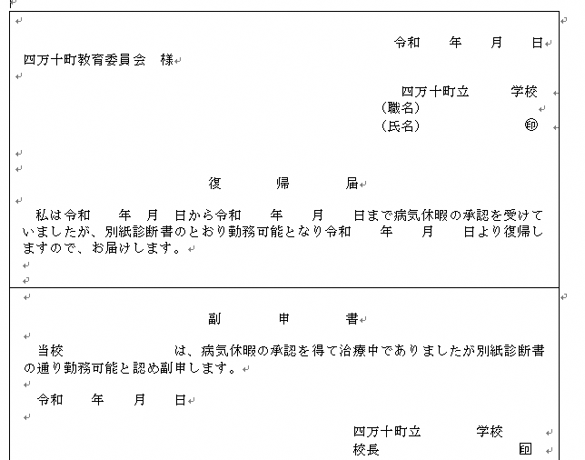
復 帰 ① ！！
承認終了日の10日ほど前には提出
Notes:
予定通りに復帰できる場合は、●復帰届2部、「○○より、復帰してもよい」という内容の診断書1通添付して提出します。この届も余裕を持って提出します。提出が抜かりやすいので、気を付けてください。●

Slide 10
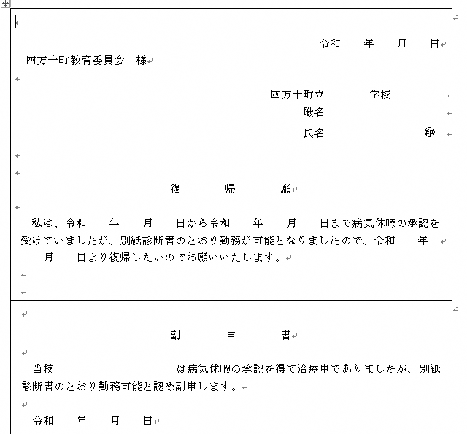
復 帰 ② ！！
Notes:
先ほどの場合と違って、予定より早く復帰することもできます。この場合は、「復帰願」を提出します。先ほどは、「復帰届」、今回は「復帰願」間違えないようにしましょう。代替えの講師がいる場合は、講師の任用期間が予定より短くなることも考えられます。●

Slide 11

種類と期間
公立学校職員の勤務時間・休日及び休暇に関する規則第１１条
種類（公務によるもの） | 期間
公務又は通勤 による傷病 （公務通勤災害） | 引き続き１年以内
種類（公務によらないもの） | 期間
結核性疾患 ※１ | 引き続き１年以内
難病（指定あり） ※２ | 引き続き１年以内
上記以外の私傷病 | 引き続き９０日以内 （ただし、生活習慣病・精神性疾患※３ については、さらに引き続き６０日以内で延長することができる）
Notes:
病気休暇は病気の種類によって、取得可能な期間が決まっています。
このことは公立学校職員の勤務時間・休日及び休暇に関する規則第１１条に載っていますが、
●種類として
勤務中又は通勤中に起こったケガや病気である公務通勤災害の場合は、引き続き1年以内の期間が取得できます。
●また、公務によらないものとして、結核性疾患や、指定されている難病の場合は、引き続き1年以内の期間が取得でき、
これ以外のケガや病気については、引き続き90日以内となっています。ただし、高血圧症などの生活習慣病や精神性疾患の場合は、
さらに引き続き60日以内で延長することができることとなっています。画面の表の中の●※印の内容についてはこの後少し説明します。●

Slide 12
種類（公務によらないもの） | 期間
結核性疾患 ※１ | 引き続き１年以内
教育公務員特例法第１４条の適用又は準用を受ける者に係る結核性疾患を除く
適用⇒公立学校の校長及び教員
準用⇒公立学校の事務職員
除く
栄養職員
結核療養休職（最長３年間）
Notes:
まず、※１ 公務によらない結核性疾患について説明していきます。
この病気休暇の対象者は、教育公務員特例法第１４条の適用又は準用を受ける者に係る結核性疾患を除く、とされています。
●適用を受ける者とは、公立学校の校長及び教員、準用を受ける者とは公立学校の事務職員となり、
●こちらを除くものとあるので、この病気休暇についての対象は、栄養職員のみとなります。
●そして、校長・教員・事務職員については最長３年間の結核療養休職扱いになるということが教育公務員特例法第14条のなかに明記されています。●

Slide 13
※２ 難病
難病指定
別表第1(第11条関係)
ベーチェット病
多発性硬化症
重症筋無力症
全身性エリテマトーデス
スモン
再生不良性貧血
サルコイドーシス
筋萎(い)縮性側索硬化症
強皮症、皮膚筋炎及び多発性筋炎
特発性血小板減少性紫斑(はん)病
結節性動脈周囲炎
潰瘍(かいよう)性大腸炎
大動脈炎症候群
ビュルガー病
天疱瘡(ほうそう)
脊(せき)髄小脳変性症
クローン病
難治性肝炎のうち劇症肝炎
悪性関節リウマチ
パーキンソン病関連疾患(進行性核上性麻痺(ひ)、大脳皮質基底核変性症及びパーキンソン病)
アミロイドーシス
後縦靭(じん)帯骨化症
ハンチントン病
モヤモヤ病(ウィリス動脈輪閉塞(そく)症)
ウェゲナー肉芽腫(しゅ)症
特発性拡張型(うっ血)心筋症
多系統萎(い)縮症(綿条体黒質変性症、オリーブ橋小脳萎(い)縮症及びシャイ・ドレーガー症候群)
表皮水疱(ほう)症(接合部型及び栄養障害型)
膿疱(のうほう)性乾癬(せん)
広範脊(せき)柱管狭窄(さく)症
原発性胆汁性肝硬変
重症急性膵(すい)炎
特発性大腿(たい)骨頭壊(え)死症
混合性結合組織病
原発性免疫不全症候群
特発性間質性肺炎
網膜色素変性症
プリオン病
肺動脈性肺高血圧症
神経線維腫(しゅ)症
亜急性硬化性全脳炎
バッド・キアリ(Ｂｕｄｄ－Ｃｈｉａｒｉ)症候群
慢性血栓塞(そく)栓性肺高血圧症
ライソゾーム病
副腎(じん)白質ジストロフィー
家族性高コレステロール血症(ホモ接合体)
脊(せき)髄性筋萎(い)縮症
球脊(せき)髄性筋萎(い)縮症
慢性炎症性脱髄性多発神経炎
肥大型心筋症
拘束型心筋症
ミトコンドリア病
リンパ脈管筋腫(しゅ)症(ＬＡＭ)
重症多形滲(しん)出性紅斑(はん)(急性期)
黄色靱(じん)帯骨化症
間脳下垂体機能障害(ＰＲＬ分泌異常症、ゴナドトロピン分泌異常症、ＡＤＨ分泌異常症、下垂体性ＴＳＨ分泌異常症、クッシング病、先端巨大症及び下垂体機能低下症)
Notes:
また、※２の難病指定として、こちらの表のような病気が指定されています。
●重症筋無力症・●モヤモヤ病・●パーキンソン病などなかには聞きなれた病名もあります。
今回は時間の都合でひとつづつ紹介することはできませんが、難病情報センターのホームページなどにも載っていますので、時間のあるときに確認してみてください。●

Slide 14
種類（公務によらないもの） | 期間
上記以外の私傷病 | 引き続き９０日以内 （ただし、生活習慣病・精神性疾患※３ については、さらに引き続き６０日以内で延長することができる）
疾 病 | 病 名
高血圧症
動脈硬化症 | 大動脈硬化症、冠状動脈硬化症、脳動脈硬化症
脳血管疾患 | 脳血栓、脳塞栓、脳内出血、くも膜下出血、高血圧性脳症
虚血性心疾患 | 冠不全、狭心症、心筋梗塞、心不全
肝臓疾患 | 急性肝炎、慢性肝炎、肝硬変
じん臓疾患 | 急性腎炎、慢性腎炎、腎孟腎炎、腎孟炎、水腎症、急性腎不全、 慢性腎不全
糖尿病
悪性新生物
精神性疾患
Notes:
つぎに※３の生活習慣病及び精神性疾患の説明です。
画面にある一覧表のとおり、高血圧症・動脈硬化症・くも膜下出血などの脳血管疾患・狭心症や心不全といった虚血性心疾患・肝臓疾患・じん臓疾患などがあります。
悪性新生物とは、がんのことです。先ほども説明しましたが、これらの病気の場合は●引き続き６０日までの延長が出来るようになります。●

Slide 15
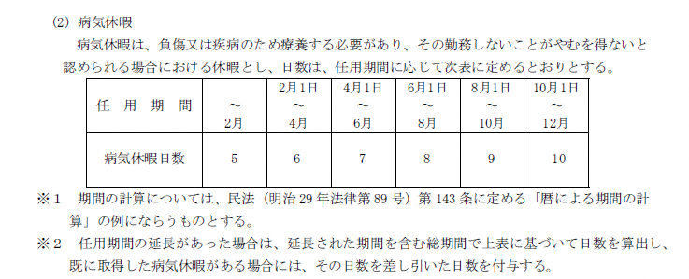
臨時的任用教職員の病気休暇
◎ 雇用期間が延長されたら、付与日数を再計算すること。
Notes:
臨時的任用教職員の病気休暇は、12月の研修に出てきました「臨時的任用教職員取扱要綱」に記載されています。任用期間に応じて、取得可能日数が違ってきます。
任用期間が、１１ヶ月の方ならば、●10日取得できます。●年休と同様、任用期間が延長されたらそのつど付与日数を再計算する必要があります。●

Slide 16
学校長の休暇の承認について
四万十町立学校管理運営規則第36条
職員の休暇は、勤務時間等条例に基づき、校長が
承認する。ただし、引き続き１か月以上にわたる場合
は、あらかじめ教育委員会の指示を受けるものとする。
２ 前項の規定にかかわらず、引き続き６日以上に
わたる校長の休暇は、教育委員会の承認を得るもの
とする。
Notes:
市町村によって、学校長の専決権は変わってきます。四万十町の場合、四万十町学校管理運営規則第36条に記載があります。
〇〇さん、読んでください。●

Slide 17
給料との関係
～月例給料～
１か月未満の病休 | １か月以上の病休
支給あり | 支給あり ※月の１日も勤務しない場合は 管理職手当・通勤手当が除外
～期末勤勉手当～
週休日・祝日・休日を除く日数が
３０日以内の病休 | ３０日を超える病休
支給あり | 支給はあるが、勤勉手当に影響あり
Notes:
つぎに給料との関係を説明していきます。まずは毎月の給料です。
●病休の期間に関わらず給料の支給はあります。ただし月の１日も勤務しない場合は管理職手当・通勤手当が支給されません。
6月と12月に支給される期末・勤勉手当、いわゆるボーナスの時は
●週休日や休日を除く日数が３０日以内の病休だけの場合は期末手当・勤勉手当とも通常通り支給されます。
ただし、週休日や休日を除く日数が３０日を超えた場合には、勤勉手当の支給額に影響があります。支給額に違いが出るのは勤勉手当のみで期末手当に影響はありません。また、公務災害として認定された病気休暇の場合は通常通り支給されます。●

Slide 18
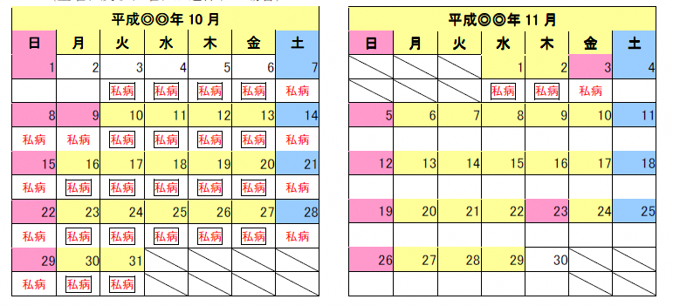
事例１ （１２月支給・基準日１２月１日）
平成◎◎年10月3日（火）～平成◎◎年11月3日（金）まで
引き続く病気休暇
支給額に影響なし
週休日、休日を除く私病の日数 ⇒ 22日
Notes:
ではここで、事例をもとに病気休暇の期間の勤勉手当への影響についてみていきましょう。
まずは、平成◎◎年10月3日火曜日から平成◎◎年11月3日金曜日まで引き続く病気休暇を取得している事例１の場合です。
基準日以前6カ月の期間内において、週休日・休日等をのぞいた病気休暇の日数を合計したものが、30日を超える場合に支給額に違いが出てきます。
●この事例の場合は、週休日、休日を除く四角で囲んである私病の日数の合計が22日となるため、●勤勉手当の支給額への影響はありません。●

Slide 19
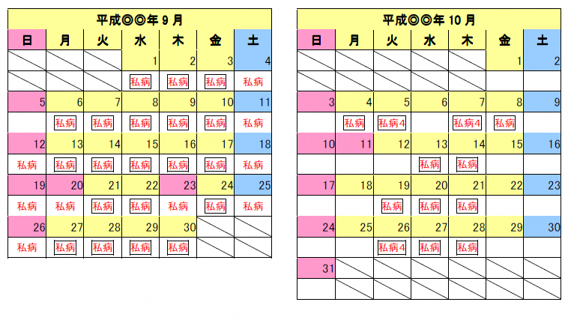
事例２ （１２月支給・基準日１２月１日）
平成◎◎年9月1日（水）～平成◎◎年9月30日（木）までの引き続く病気休暇と、それ以外に引き続かない病気休暇がある場合
支給額に影響あり
週休日、休日を除く
私病 、私病４ の日数 ⇒ 30日4時間15分
Notes:
つぎに、事例２ 平成◎◎年9月1日水曜日から平成◎◎年9月30日木曜日までの引き続く病気休暇と、それ以外に引き続かない病気休暇がある場合です。
●こちらの、週休日、休日を除く病気休暇の合計は、四角で囲んだ私病と4時間単位で取得している私病４を日に換算した合計が、30日と4時間15分になり、●３０日を超えるということで、勤勉手当の支給額に影響が出てきます。また、病気休暇の日数だけでなく、介護休暇、部分休業、欠勤などがあれば、その日数も影響してきますのでご注意ください。●

Slide 20
～昇給～
昇給日（毎年４月１日）前日までの１年間【基準期間】
における病気休暇等の通算日数等により判断
病気休暇以外の事由とは・・・
介護休暇・介護時間・看護欠勤・欠勤・ストライキ
【基準期間】の1/6以上勤務していない場合
昇給区分Ⅳ（1～2号級昇給）
【基準期間】の1/2以上勤務していない場合
昇給区分Ⅴ（昇給なし）
Notes:
年に1回ある昇給はどうでしょう。毎年4月1日にある昇給日の前日までの1年間における病気休暇と、それ以外の●介護休暇・看護欠勤・欠勤・ストライキ、などの事由
の通算した日数によって昇給に違いがでてきます。
●基準期間の1/6以上に相当する期間を勤務していない場合は、●昇給区分Ⅳに該当し1～２号級の昇給に該当となります。
●また、基準期間の1/2以上に相当する期間を勤務していない場合は、●昇給区分Ⅴに該当し、昇給はありません。
これ以外は、昇給制度における勤務成績に応じての昇給となります。●

Slide 21
～昇給～
病休日数の算定方法とは・・・
基準期間内（昇給日前1年間）
「週休日」「祝日法による休日等」及び「年末年始の休日等」を除いた現日数
1時間を単位とする病気休暇等の時間を日に換算するときは、7時間45分をもって1日
Notes:
昇給における病休日数の算定方法とは
基準期間内である昇給日前1年間の●「週休日」「祝日法による休日等」及び「年末年始の休日等」を除いた病気休暇の日数により算定します。
●また、1時間を単位とする病気休暇等の時間を日に換算するときは、7時間45分をもって1日となります。その日数に1未満の端数があるときは、1日に切り上げます。 ●

Slide 22

～退職手当～
算定の基礎となる勤続期間への影響なし
Notes:
退職手当への影響ですが、病気休暇の場合は取得期間に関わらず算定の基礎となる勤続期間への影響はありません。●

Slide 23
こういう場合も病休ですよ
人間ドック等受診後、病名が確定し治療が必要になり医療機関で受診する場合
～学校事務の手引き「休暇」４－３－３－６～
医療機関で不妊症の治療を受ける場合
（検査のための受診は適用外）
「高知県職員次世代育成支援行動計画」
高知県庁ＨＰ教職員・福利課ページの右側バナー
「次世代育成支援」の中に掲載されています。
Notes:
また、●人間ドック等受診後、病名が確定し治療が必要になり医療機関で受診する場合は、病気休暇が取得できます。
詳しくは学校事務の手引き４－３－３－６に掲載しています。病気休暇ではなく年休で処理することもできます。
●他に、医療機関で不妊症の治療を受ける場合も病気休暇を取得できます。ただし、検査のための受診は適用外となっていますのでご注意ください。
●なお、不妊症治療の病気休暇については、県が作成した「高知県職員次世代育成支援行動計画」にも掲載されています。●

Slide 24
関連して
病気休暇期間を経過しても病状が回復されない場合
⇒病気休職
～ 「手引き４－３－７」に掲載～
精神性疾患による病気休暇が１２０日を超えた場合
⇒職場復帰サポートシステム
～「手引き４－３－７－５ｐ」に掲載～
Notes:
関連して
●病気休暇期間を経過しても病状が回復されない場合は、引き続いて病気休職ということにもなります。
詳しくは学校事務の手引き４－３－７に掲載していますが、別途に休職の手続きが必要になります。
●また、精神性疾患による病気休暇が１２０日を超えた場合は職場復帰サポートを受けることができます。
こちらも詳しくは学校事務の手引き４－３－７－５Pに掲載していますのでお時間のあるときにご覧ください。●

Slide 25
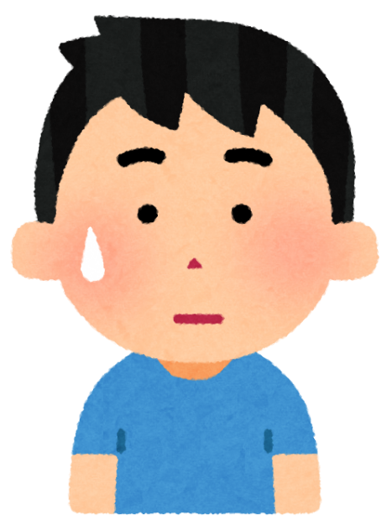
四万十太郎さん（教諭）の出来事
四万十太郎さん、仕事の多忙が続いて、少し
疲れてしまいました。
ある日の朝、起きられなくなり今日は休もうと、学校長へ連絡をしました。
この場合、病気休暇ですか？
年休ですか？
Notes:
それでは、四万十太郎さんのケースを見ていきましょう。
四万十太郎さん、仕事の多忙が続いて、少し疲れてしまいました。ある日の朝、起きられなくなり今日は休もうと、学校長へ連絡をしました。
この場合、病気休暇ですか？ 年休ですか？ ●

Slide 26
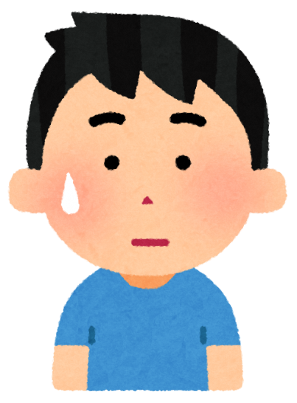
医師の診断を受けていないので、年休
A、自宅で療養する場合、自己判断となります
ので、年休となる
さて、２日目の朝やっぱり体調が
回復しないので、病院へ行くことに
しました。
Notes:
医師の診断を受けず、このように自宅で療養する場合は、自己判断となりますので、年休となります。
さて、２日目の朝やっぱり体調が回復しないので、病院へ行くことにしました。●

Slide 27
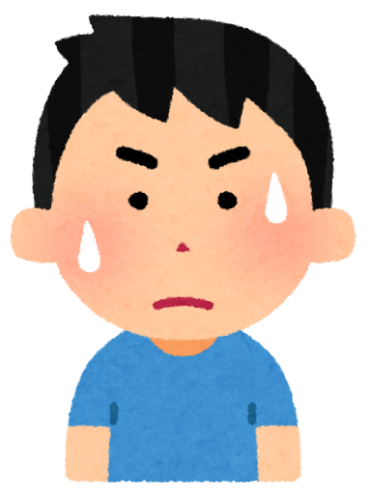
医師の診断を受けた
診断の結果、少し過労気味ということで、３日
間の療養を指示されました。
そのことを学校長に連絡をして、安静にするこ
とにしました。
Notes:
診断の結果、少し過労気味ということで、３日間の療養を指示されました。
そのことを学校長に連絡をして、安静にすることにしました。●

Slide 28
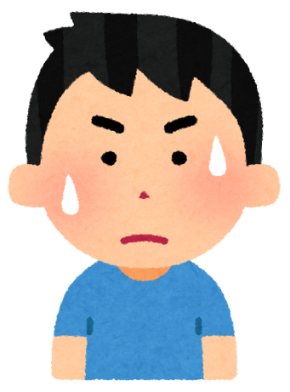
この場合どのように処理しますか？
A、病院へ行き診断を受けた日と、３日の療養を
指示されたので、計４日間病気休暇にでき
ます。
復帰時には、病院へ行ったことの
わかる書類を確認します。
（本人の希望により、年休で処理すること
も可能です）
Notes:
この場合どのように処理しますか？○○さんなら、どうしますか？●
病院へ行き診断を受けた日と、３日の療養を指示されたので、計４日間病気休暇にできます。
復帰時には、病院へ行ったことのわかる書類を確認します。本人の希望により、年休で処理することも可能です。●

Slide 29
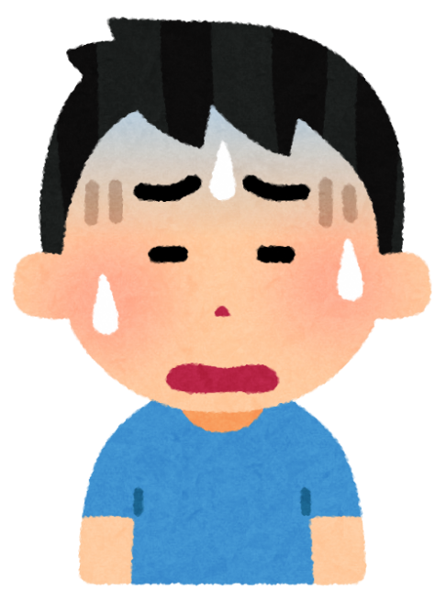
なんだか、気分がさえない
４日経過しましたが、なんだか気分がさえな
い、学校へ行こうとすると吐き気が・・・
出勤はしたものの、午後病院へ行
くことにしました。
診察の結果、うつ病により、
５０日の療養が必要と診断されました。
Notes:
４日経過しましたが、なんだか気分がさえません。出勤はしたものの、午後病院へ行くことにしました。
診察の結果、うつ病により、５０日の療養が必要と診断されました。●

Slide 30
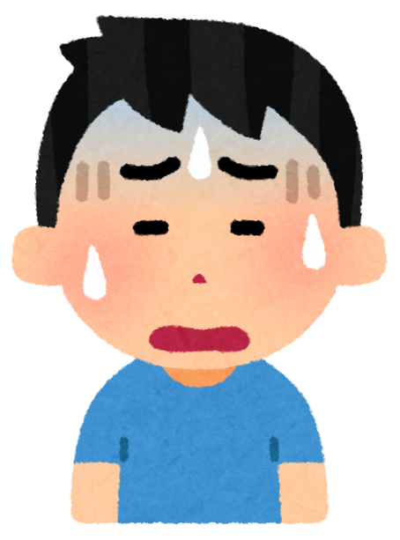
この場合の処理は？
A、 「病気休暇承認願」に「診断書」を添付して、
学校長→町教委へ提出します。
病気休暇１ヶ月以上で、代員が必要と
学校長が判断すれば、「病気休暇承
認に伴う補充教員配置についての意
見書」も併せて提出します。
Notes:
○○さんなら、どうしますか？●
「病気休暇承認願」に「診断書」を添付して、学校長→町教委へ提出します。●
病気休暇１ヶ月以上で、代員が必要と学校長が判断すれば、「病気休暇承認に伴う補充教員配置についての意見書」も併せて提出します。●

Slide 31

病気休暇開始から40日経過
四万十太郎さんは病院へ行き診察を受けま
したが、状態が改善されず、
診断の結果、
引き続き60日療養が必要と
診断されました。
Notes:
病気休暇開始から40日経過した頃に、病院へ行き診察を受けましたが、状態が改善されず、
診断の結果、引き続き60日療養が必要と診断されました。●

Slide 32

この場合の処理は？
A、 「病気休暇期間更新願」と「診断書」を
学校長→町教委と提出します。
注意：最初の50日＋60日＝110日
病気休暇（精神疾患）は引き続き90日以内
引き続き60日以内で延長可能
40日分の病気休暇期間更新願（50日+40日=90日）
20日分の病気休暇期間更新願
Notes:
○○さんなら、どうしますか？●「病気休暇期間更新願」と「診断書」を地教委へ提出します。
気をつけて欲しいことがあります。●最初の病気休暇50日と延長分の60日を足すと、110日となりますね。精神疾患の病気休暇は,引き続き90日以内ですが、
引き続き60日以内で延長可能となっています。●なので、４0日分の病気休暇期間更新願と20日分の病気休暇期間更新願の作成が必要となります。
臨時講師が引き続き必要な場合は、病気休暇期間更新に伴う補充教員配置についての意見書も提出します。●

Slide 33

病気療養中の四万十太郎さん
病気休暇も90日を過ぎた頃、病院で診察を受
け、引き続き60日の病気療養が
必要と診断されました。
この場合の提出書類は？
Notes:
病気休暇も90日を過ぎた頃、病院で診察を受け、引き続き60日の病気療養が必要と診断されました。●
難しくなってきましたが、○○さんこの場合の提出書類は？ ●

Slide 34
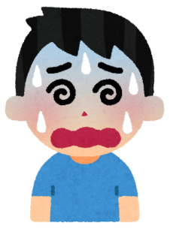
病気休職の処理になります。
病気療養期間は50日＋60日＋60日＝170日
と、なりました。
病気休暇は110日申請しているので、残り40日
分の「病気休暇期間更新願」と、
20日分の「病気休職願」を、診断書2通（主治医
と保健所又は国公立病院の医師）を添付して、
学校長→町教委 へ提出
Notes:
病気療養期間は50日＋60日＋60日＝170日となりました。病気休暇は、150日取得できますので、残り40日分の「病気休暇期間更新願」を提出します。
そして、20日分の「病気休職願」に診断書2通を添付して地教委へ提出します。病気休暇の場合は、1通の診断書でしたが、病気休職の場合は2通必要です。
市立、県立、国立等国公立病院の場合は、連名で1通でも構いません。●

Slide 35

職場復帰サポートシステム
＊精神疾患により療養中である者の円滑な職
場復帰をサポートする為のシステム
対象者：精神疾患を原因とする休職又は、
病気休暇（引き続き120日を超える場合）
四万十太郎さんは、対象になります
Notes:
精神疾患により療養中である者の円滑な職場復帰をサポートする為のシステムとして、「職場復帰サポートシステム」というものがあります。
対象者は、精神疾患を原因とする休職又は病気休暇（引き続き120日を超える場合）を取得したものとなっていますので、●四万十太郎さんも、対象になります。●

Slide 36

職場復帰サポートシステム
システムは復帰前（休職中）に実施されます
学校又は所属市町村の教育機関で実施
段階を踏んで徐々に職場に戻れるよう実施
途中での変更や中止もあります
復帰後、勤務が安定的に継続できる
よう支援を行います
Notes:
このシステムは、復帰前（休職中）に実施されます。学校又は所属市町村の教育機関で実施、
段階を踏んで徐々に職場に戻れるよう実施、途中での変更や中止もあります。
復帰後、勤務が安定的に継続できるよう支援を行います。●

Slide 37

サポートシステムも受け無事に復帰
四万十太郎さん順調に回復に向かい、サ
ポートシステムもうまくいき、職場復帰となりそ
うです。
提出書類：復職願と診断書提出
Notes:
四万十太郎さん順調に回復に向かい、サポートシステムもうまくいき、職場復帰となりそうなので、復職願と診断書提出しました。●

Slide 38
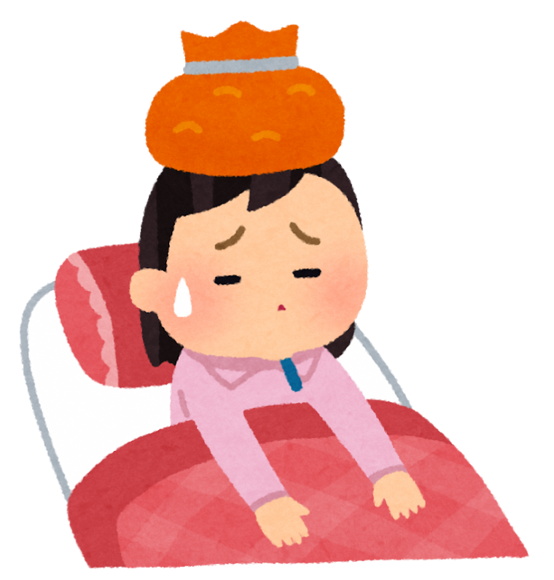
問題１
風邪により3日間休みました。
病気休暇で対応したいのですが診断書は
必要ですか？
答え：診断書は必要ありません
医療機関を受診したことが確認できるものがあれば大丈夫です。（レシート・薬袋など）
Notes:
●問題１
風邪により3日間休みました。 病気休暇で対応したいのですが診断書は必要ですか？
●答え：診断書は必要ありません
６高人委第281号公立学校職員の勤務時間、休日及び休暇の運用について第6条病気休暇関係３（２）に6日を超えない場合は診断書等によることなく医師に指示された期間を申しださせる程度をもって承認することができる。とあります。
レシート・薬袋など医療機関を受診したことが確認できるものがあれば大丈夫です。●

Slide 39
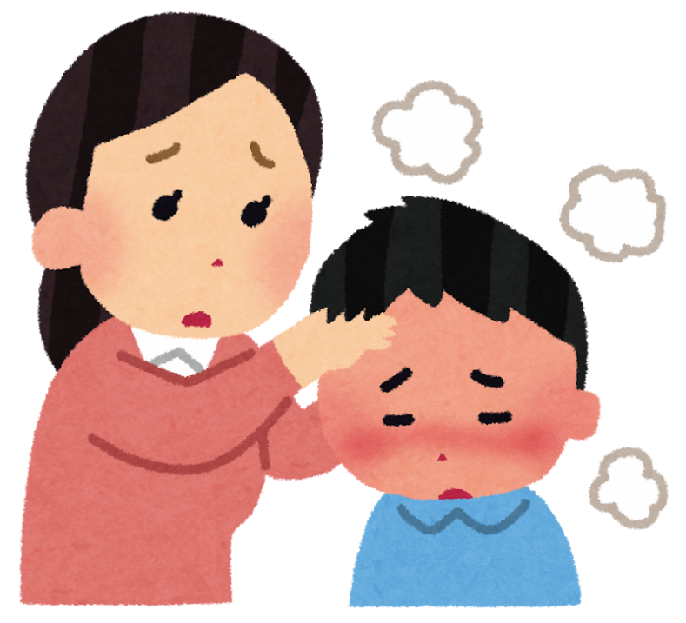
問題２
インフルエンザにかかってしまいました。
病気休暇は取得できますか？
答え：できます
特別・病気休暇届承認簿に記載し、医療機関を受診したことが確認できる書類を提示してください
Notes:
続いて第2問です。
●インフルエンザにかかってしまいました。 病気休暇は取得できますか？
●答えは、取得できます。
６高人委第281号公立学校職員の勤務時間、休日及び休暇の運用について第6条病気休暇関係１勤務することによって病勢が増悪するもの又は他の職員に感染の恐れがあるものについては、これらにかかっている期間は、就業を禁止しなければならない。とあります。
特別・病気休暇届承認簿に記載し、医療機関を受診したことが確認できる書類を提示してください●

Slide 40

問題３
ケガをして全治4週間という診断ですが、病気休暇を取るのに何が必要ですか？
答え：病状によって提出書類が異なります
6日以上の病気休暇を取得し仕事を休む場合は、診断書が必要です。全治4週間といっても仕事を休む期間が6日未満の場合は、レシート等で構いません。
Notes:
●問題３ ケガをして全治4週間という診断ですが、病気休暇を取るのに何が必要ですか？
●答えは、病状によって提出書類が異なります。
6日以上の病気休暇を取得し仕事を休む場合は、診断書とともに病気休暇簿を学校長に提出し承認を受けます。全治4週間といっても仕事を休む期間が6日未満の場合は、レシート等で構いません。ただ、全治４週間という診断を受けているのなら完治するまで安静にした方が良いでしょう。●

Slide 41
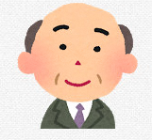
問題4
学校長が、12月21日から2月3日まで病休で
す。予定通り、復帰できそうです。
事務職員として、
いつ頃、どんな手続きを
しなくてはならないでしょうか？
Notes:
問題４ 少し難しくなります。学校長が、12月21日から2月3日まで病休でしたが、予定通り復帰できそうです。
事務職員として、 いつ頃、どんな手続きを しなくてはならないでしょうか？●

Slide 42
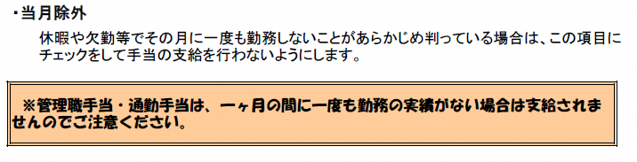
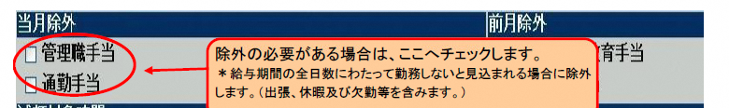
答え：月例報告で、除外手続
Notes:
まず一つ目。12月21日から2月3日まで病休ですので、１月は１日も出勤できていません。なので、月例報告で管理職手当と通勤手当の除外手続をする必要があります。
１日も出勤しないことが、予め分かっていなくて、結果的に出勤がなかった場合は、異動報告書で処理をします。●

Slide 43
答え：
1月2５日頃までに、
診断書を添えて、
「復帰届」を提出する
Notes:
二つ目。1月2５日頃までに、診断書を添えて、「復帰届」を提出します。事前に復帰のために診断書が必要であることを、伝えておきましょう。●

Slide 44
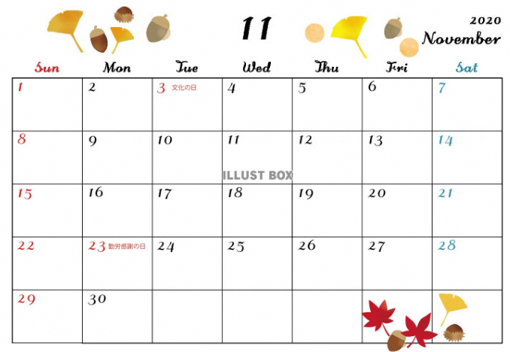
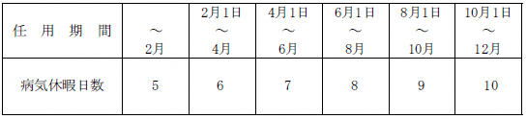
問題5
期限付任用教職員から「病気により、入院しなければ
なら なくなったので、11月19日～30日まで休みたい。
どのように休暇を申請すればよいでしょうか」と 質問
がきました。さて、どのように返事をしますか？
・任期は9月1日～12月25日
・年次有給休暇は、3日残 病気休暇は、未取得
Notes:
問題５。最後の問題です、期限付任用教職員から「病気により、入院しなければなら なくなったので、11月19日～30日まで休みたい。どのように休暇を申請すればよいでしょうか」と 質問 がきました。さて、どのように返事をしますか？ 任期は9月1日～12月25日、年次有給休暇は、3日残っています。病気休暇は、取得していません。●

Slide 45
答え：19、20、24日は、年休
25～30日は、病休
年休取得日数：3日
病気休暇取得可能日数：6日
19日～24日を病休
25日～27日を年休とすれば、
30日 ？？？
Notes:
難易度の高い問題でした。申請者にとって不利益にならないようにするにはどのように処理するのが１番いいのかを考えます。ここで気を付けることは、病気休暇は土日等もカウントすると
いうことです。このケースであれば、19、20、24日は年休、 25～30日は病休とするのが１番いいのではないでしょうか？
仮に、19日～24日を病休、25日～27日を年休とすれば、30日は、欠勤扱いとなってしまいますね。●

Slide 46
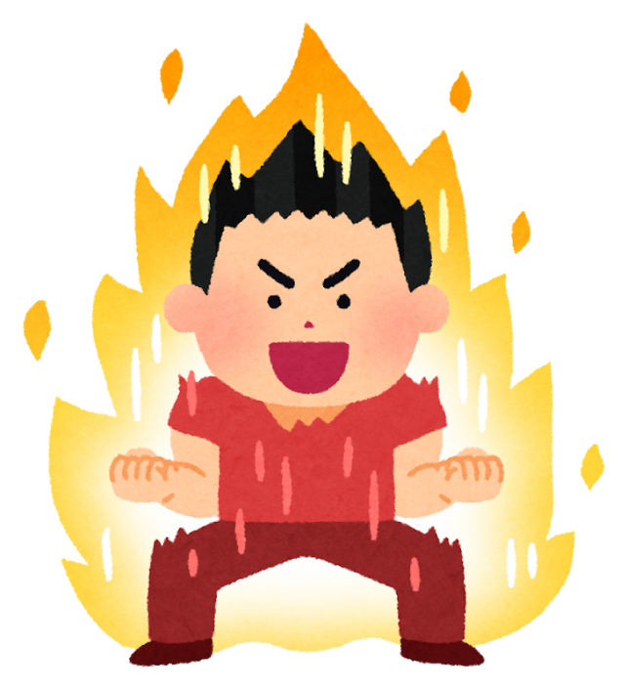
～病気休暇～
おわり
Notes:
以上で、病気休暇についての研修を終わります。病気休暇を取る事態にならない、に越したことはありません。
健康には十分気を付けて日々の生活を送って行きましょう。

